Slide 1
PROIECT TEMATIC ,,BANII PE ÎNȚELESUL COPIILOR,,
CLASA I 2022/2023
LICEUL TEHNOLOGIC ,,IORDACHE ZOSSIMA” ARMĂȘEȘTI
PROF DIACONU ELENA

Slide 2
,, Banii pe înțelesul copiilor ”
#GMW2023
Elevii clasei I de la Liceul Tehnologic ,,I. Zossima” Armășești, jud. Ialomița coordonați de prof. înv. primar Diaconu Elena au participat la Programul Global Money Week.
Activitatea ,, Banii pe înțelesul copiilor ” s-a desfășurat în săptămâna 20-26 martie, în cadrul Progrmului Global Money Week(Săptămâna Mondială a Banilor)
Tema din acest an ”Plan Your Money, Plant Your Future” (Planifică-ți banii, plantează-ți viitorul) se concentrează pe durabilitate și creșterea gradului de conștientizare cu privire la implicațiile comportamentului financiar individual nu numai asupra viitorului financiar, ci și asupra mediului și societății.
Micii școlari au înțeles cum se câștigă cu adevărat banii, rolul lor în viață și cât de importantă este învățătura.
Împreună cu elevii am desfășurat mai multe activități:
Conversație ,, Ce facem cu banii?”
Lucrări sugestive de arte vizuale și abilități practice;
Joc de rol ,,La librărie”
Jocuri despre bani pe platforma ,,Wordwall”

Slide 3
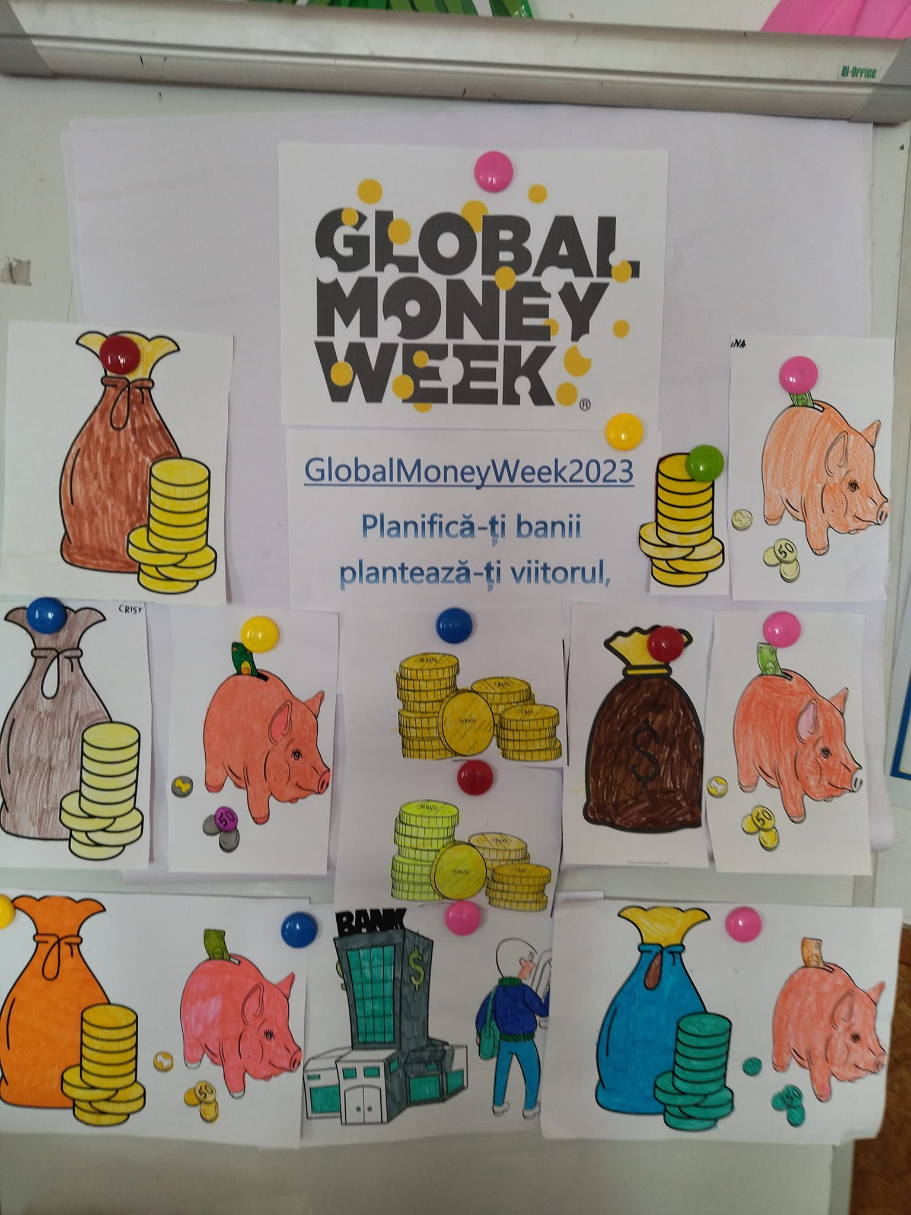
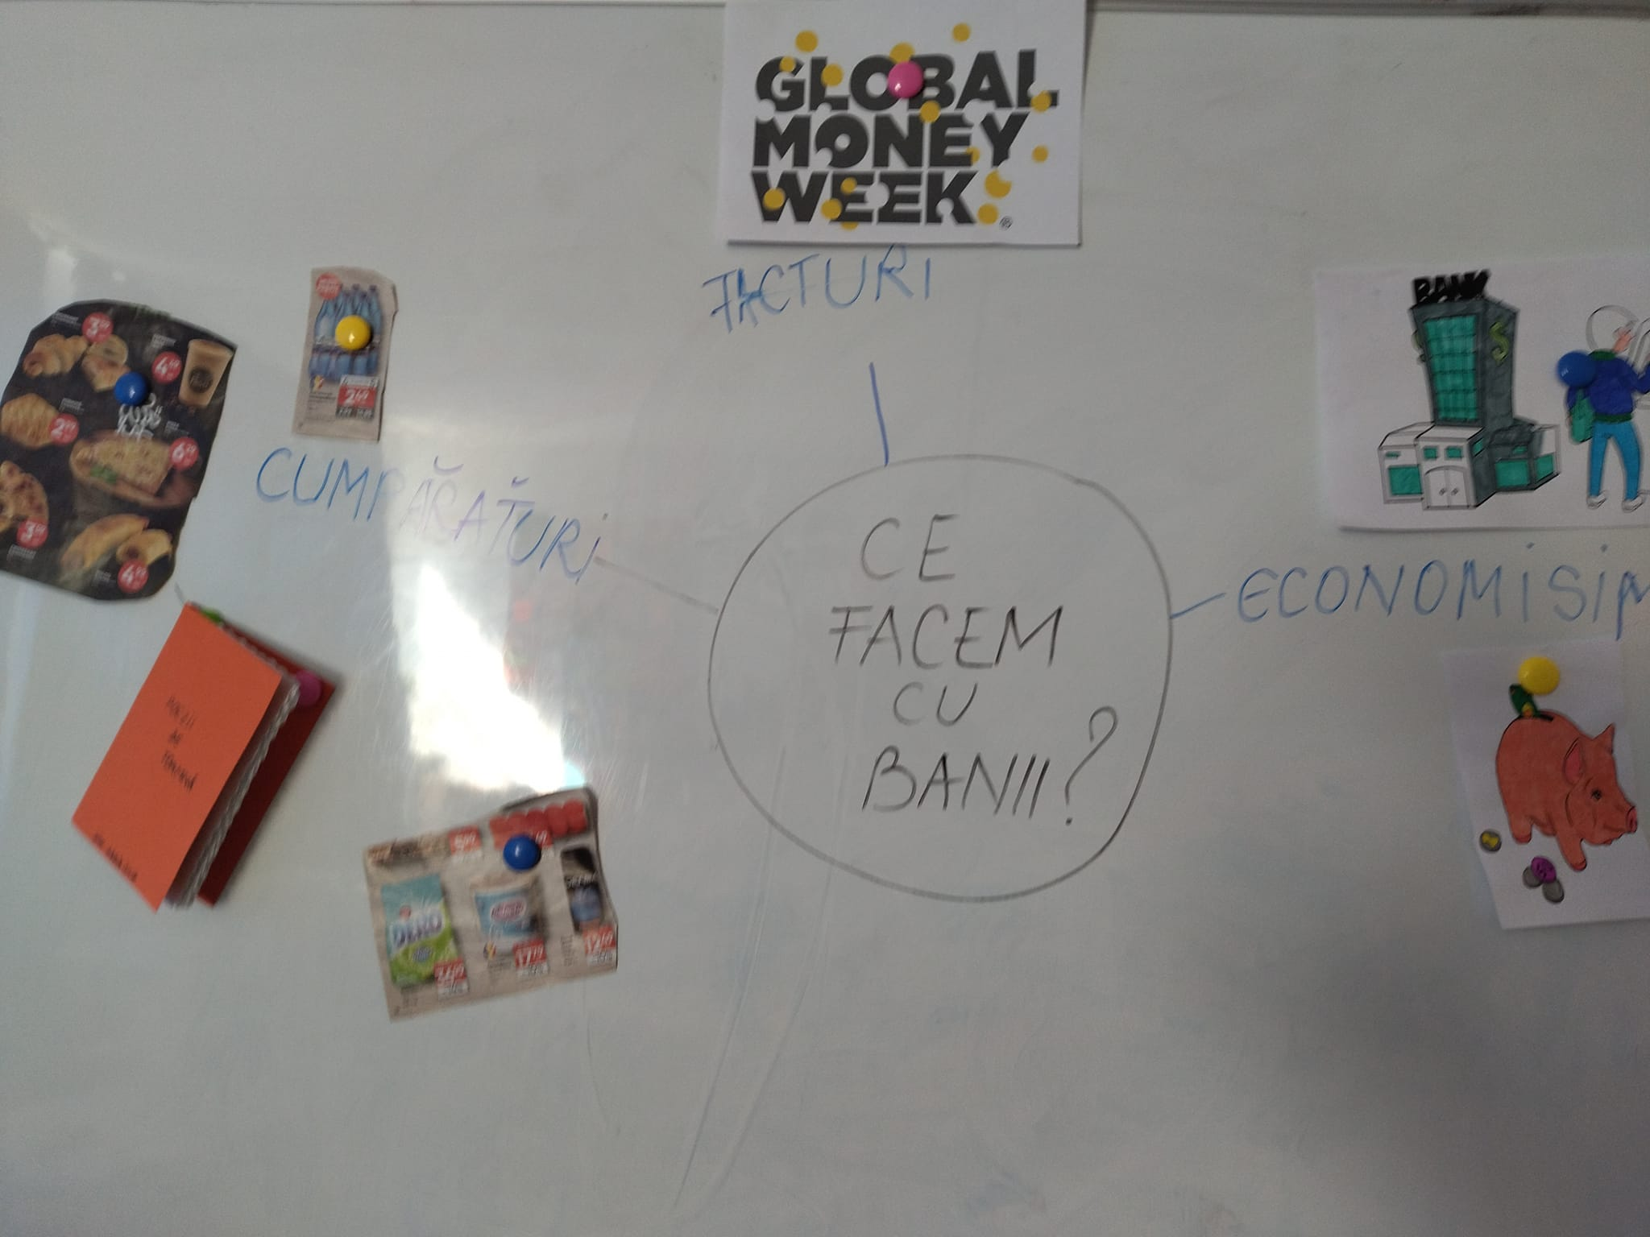
Aspecte din timpul activităților de educație financiară
lucrări sugestive de arte vizuale și abilități practice
rolul banilor în viața de zi cu zi și necesitatea economisirii acestora

Slide 4
Ce facem cu banii?
Conversație despre rolul banilor
Se poartă o mică discuție despre rolul banilor în viața de zi cu zi și despre necesitatea cumpărării cu prioritate a obiectelor necesare pentru toată familia.
Se accentuează ideea economisirii unei sume de bani pentru utilizarea lor în problemele urgente ivite în familie.

Slide 5
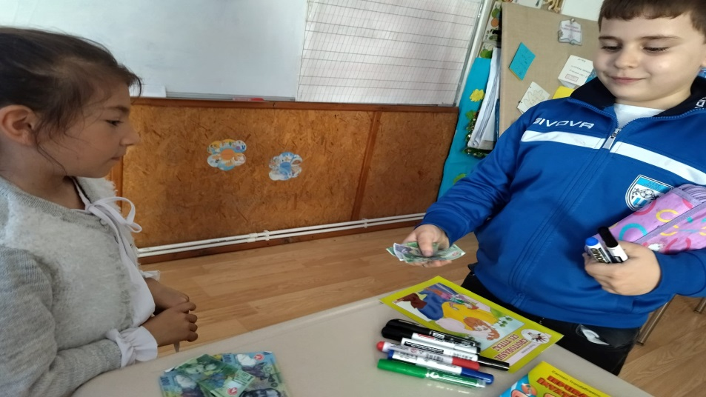
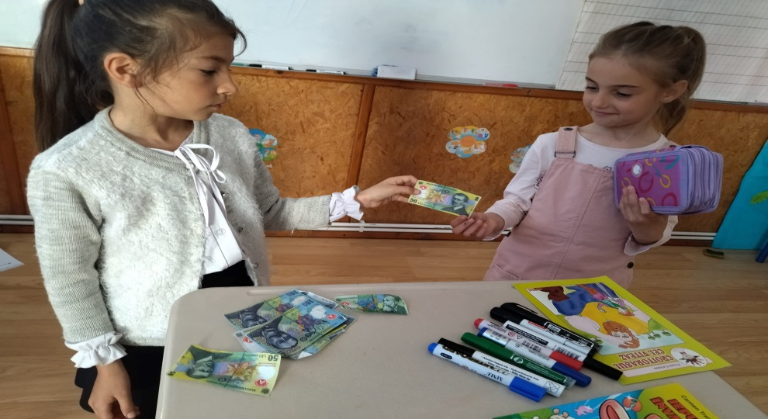
Joc de rol ,,La librărie”
Dacă școlarii nu au banii necesari,sunt sfătuiți să renunțe la produsele ce nu constituie o prioritate și să aleagă în principal produsele necesare.Copiii numără banii și dau vânzătorului suma potrivită.
Vânzătorul socotește dacă trebuie să dea rest sau nu.
Descriere:Copiii vin la librărie cu o anumită sumă de bani.Ei aleg ceea ce ar dori să cumpere.Vânzătoarea calculează prețul produselor,iar cumpărătorii trebuie să plătească,alegând banii potriviți.

Slide 6
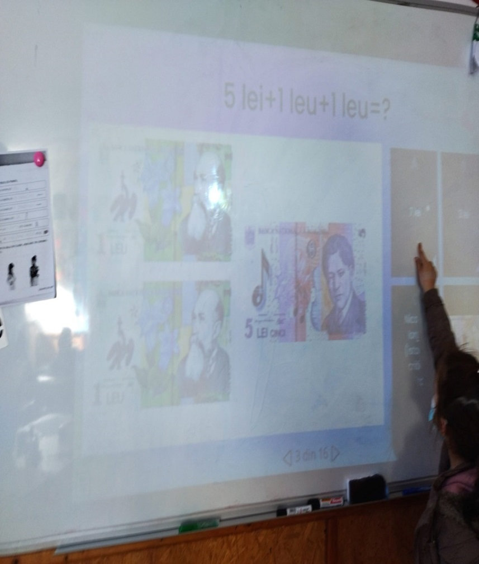
Joc:Cum obținem banii?
Jocuri cu bani pe platforma ,,Wordwall”

